Slide 1
Replikacija i mirroring
u SQL Serveru
Profesor: Aleksandar Stanimirović
Student: Jelena Tošić
1116

Slide 2
Sadržaj
Uvod
Replikacija u MSSQLu
Osnovni pojmovi i definicje u vezi sa replikacijom
Tipovi replikacije u SQL Serveru
Primer koraka prilikom kreiranja komponenata transakcione replikacije u SQL Serveru
Primeri kreiranja i pregleda članaka kod transakcione replikacije SQL Servera
Primeri preuzimanja informacija o ostalim komponentama replikacije
Mirroring u MSSQLu
Operativni modovi mirroring baze
Podešavanje database mirroring okruženja u SQL Serveru
Razlike između replikacije i mirroring-a
Zaključak

Slide 3
1. Replikacija

Slide 4
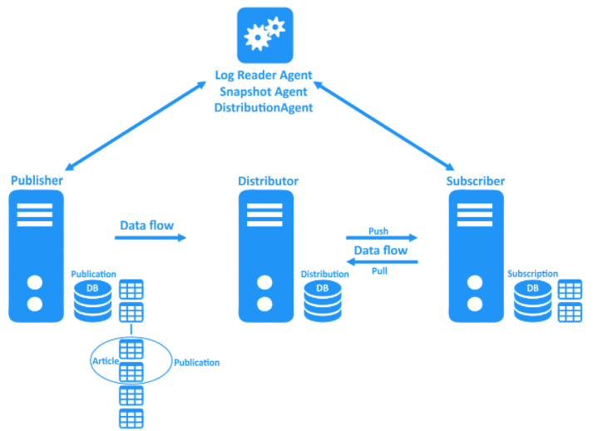
Osnovni pojmovi i definicije u vezi sa replikacijom

Slide 5
Osnovni pojmovi i definicije u vezi sa replikacijom
Članak
Publikacija
Filter
Izdavač
Pretplatnik
Distributer
Agenti
Supskripcija
Metapodaci

Slide 6
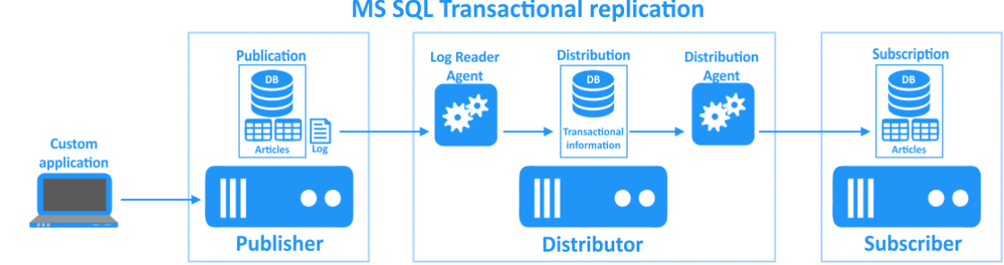
Tipovi replikacije u SQL Serveru
Transakciona replikacija:

Slide 7
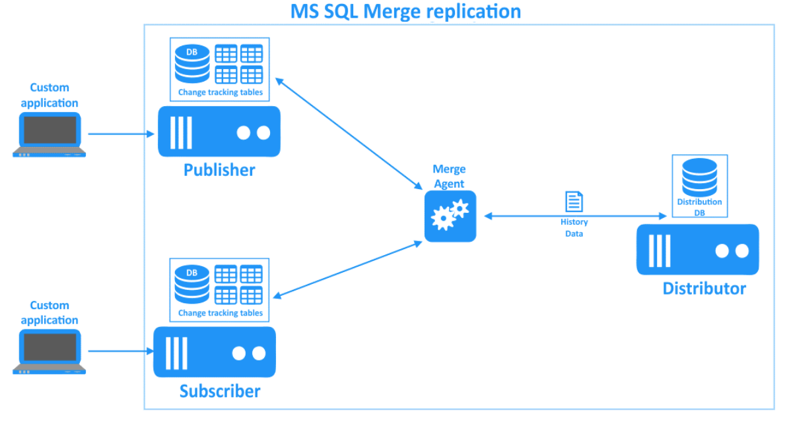
Tipovi replikacije u SQL Serveru
Merge replikacija:

Slide 8
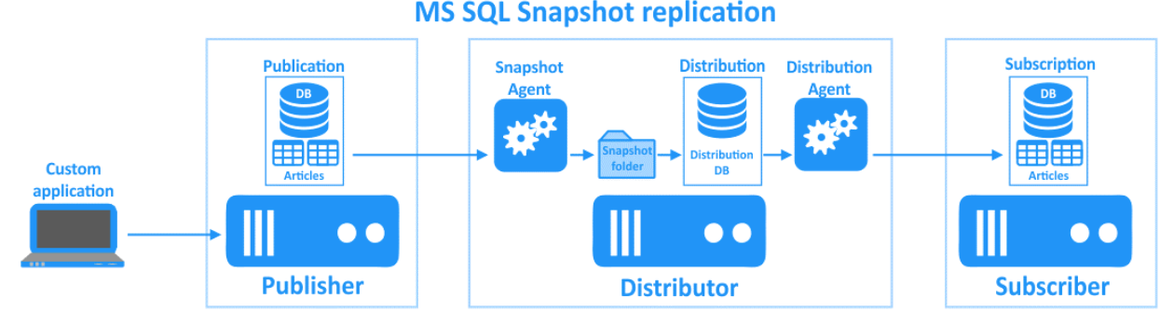
Tipovi replikacije u SQL Serveru
Snapshoot replikacija:

Slide 9
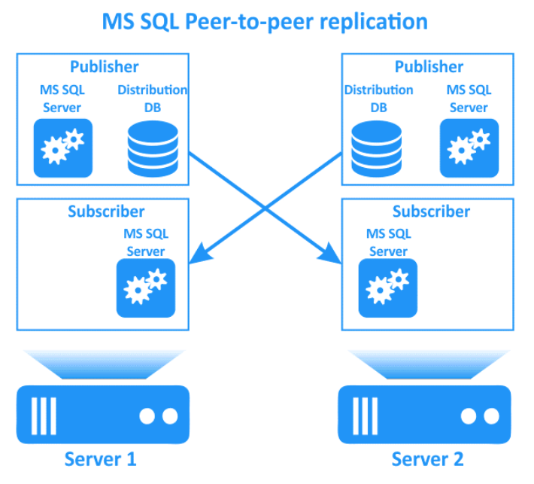
Tipovi replikacije u SQL Serveru
Peer to peer replikacija:

Slide 10
Tipovi replikacije u SQL Serveru
Bidirekciona replikacija
Ažurirane pretplate

Slide 11
Kreiranje komponenata transakcione replikacije u SQL Serveru
Uloge koje je potrebno konfigurisati su sledeće:
SQL Server distributer
SQL Server izdavač
SQL Server pretplatnik

Slide 12
Kreiranje komponenata transakcione replikacije u SQL Serveru – Konfiguracija članaka
Objekti koji budu selektovani u ovom koraku će biti uključeni u okviru publikacije. Na raspolaganju za selekciju su:
Tabele
Sačuvane procedure
Pogledi
Indeksirani pogledi
Korisnički definisane funkcije

Slide 13
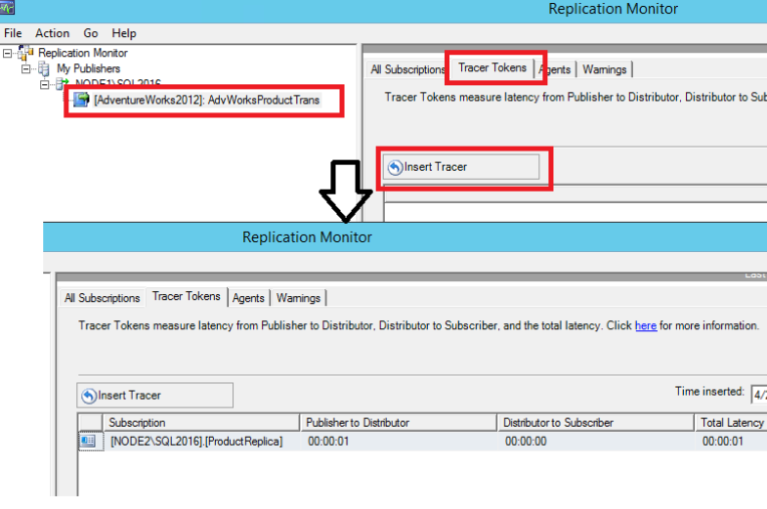
Kreiranje komponenata transakcione replikacije u SQL Serveru
Tracer tokeni, praćenje promena u bazi pretplatika i utvrđivanje kašnjenja

Slide 14
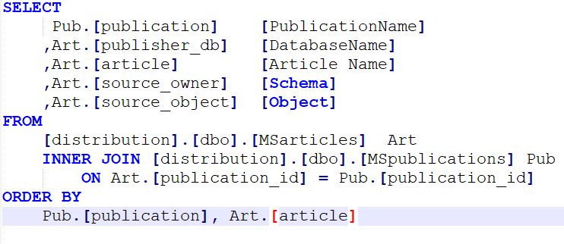
Primeri kreiranja i pregleda članaka replikakcije
Za nadgledanje svih objavljenih članaka, može se izvršiti sledeća T-SQL naredba

Slide 15
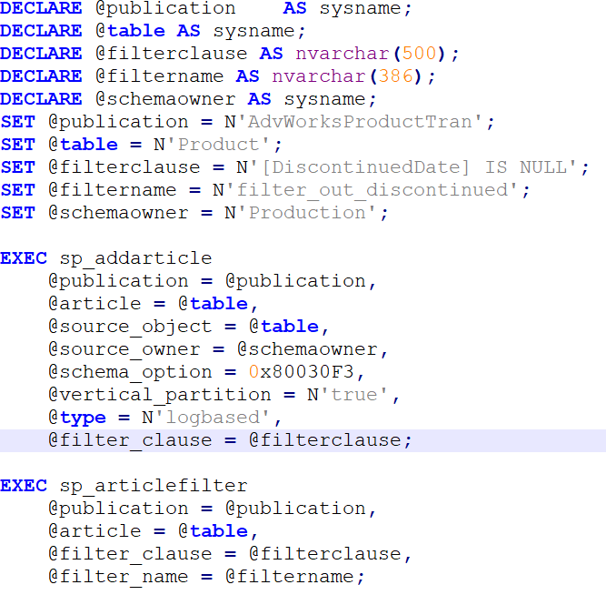
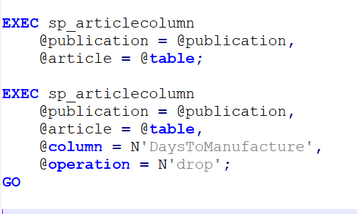
Primeri kreiranja i pregleda članaka replikakcije

Slide 16
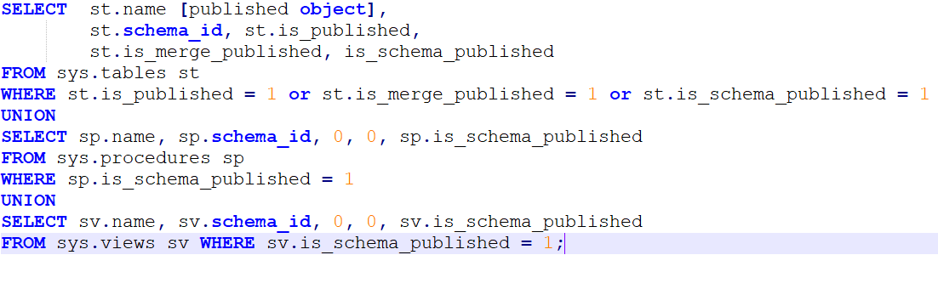
Primeri kreiranja i pregleda članaka replikakcije
Za preuzimanje informacija o nekom članku transakcione ili merge replikacije
u publikovanoj bazi potrebno je izvršiti sledeću TSQL naredbu:

Slide 17

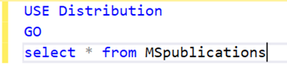
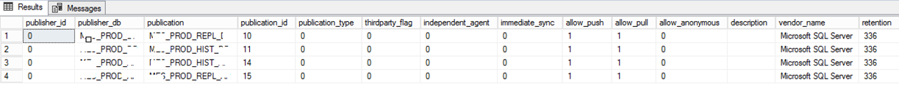
Primeri preuzimanja informacija o ostalim komponentama replikacije
1.
2.
3.

Slide 18
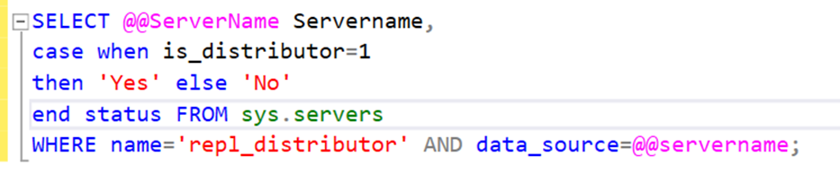
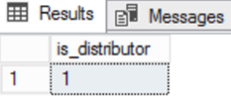




Primeri preuzimanja informacija o ostalim komponentama replikacije
1.
3.
4.
2.

Slide 19
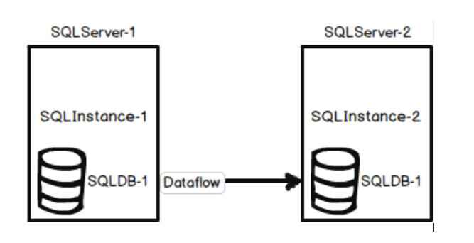
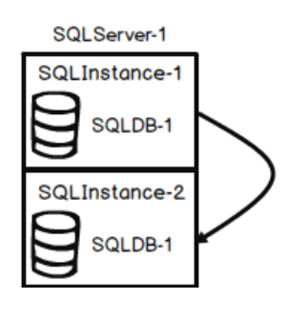
Mirroring u SQL Serveru
U opštem slučaju možemo razlikovati sledeće dve konfiguracije mirroring tehnike:
1. 2.

Slide 20
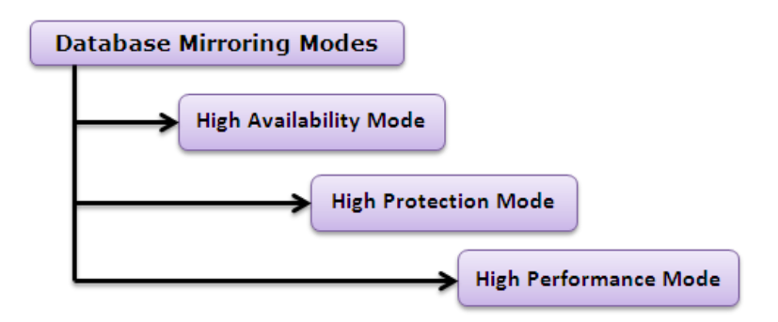
Operativni modovi mirroring baze
U zavisnosti od potreba aplikacije, može se izabrati jedan od sledeća tri moda rada:
Mod visoke sigurnosti
Mod visoke sigurnosti sa automatskim preusmeravanjem u slučaju otkaza
Mod visokih performansi

Slide 21
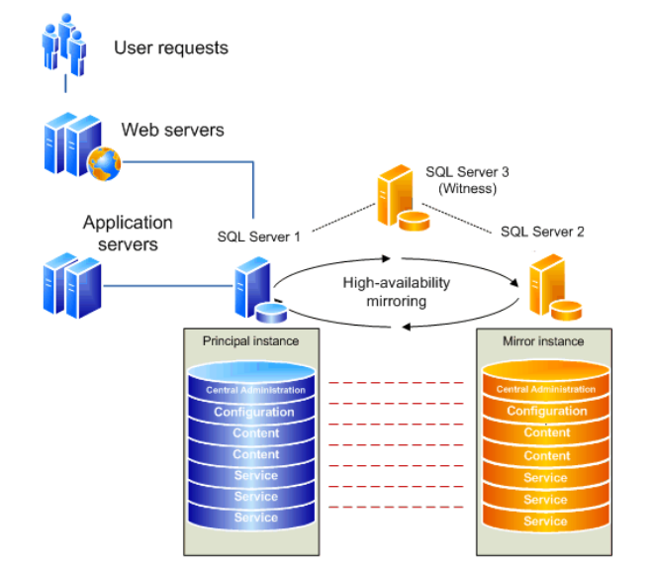
Mod visoke sigurnosti sa automatskim preusmeravanjem u slučaju otkaza
Ukoliko sada dođe do otkaza automatski će doći do pokretanja preusmeravanja glavne na mirror bazu, bez mogućnosti odabira kao u prethodnom modu

Slide 22
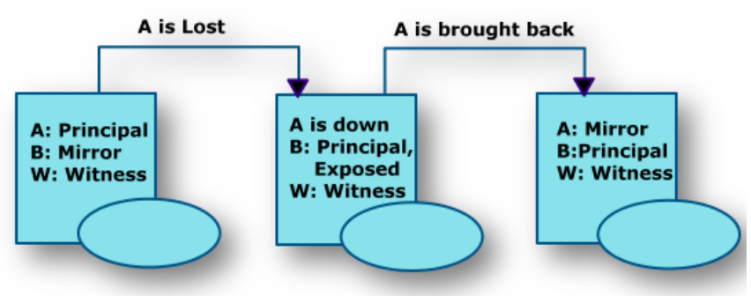
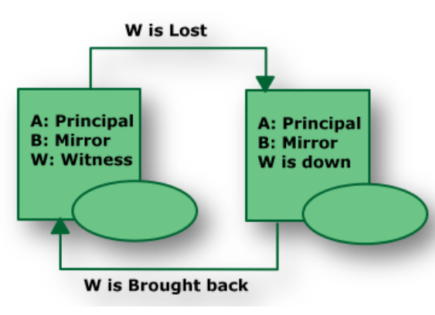
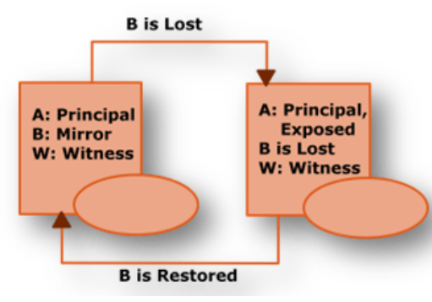
Otkaz servera u modu visoke sigurnosti sa automatskim preusmeravanjem

Slide 23
Podešavanje database mirroring okruženja u SQL Serveru
Za podešavanje replikacije i mirroring-a potrebno je ispratiti sledeće korake prema uputstvu koje pruža oficijalna dokumentacija [9]:
• Konfigurisanje Izdavača
• Kofigurisanje mirroring-a
• Konfigurisanje mirror servera tako da može da koristi istog Distributera
• Konfigurisanje replikacionih agenata za preusmeravanje
• Dodavanje glavnog i mirror servera u replikacioni monitor

Slide 24
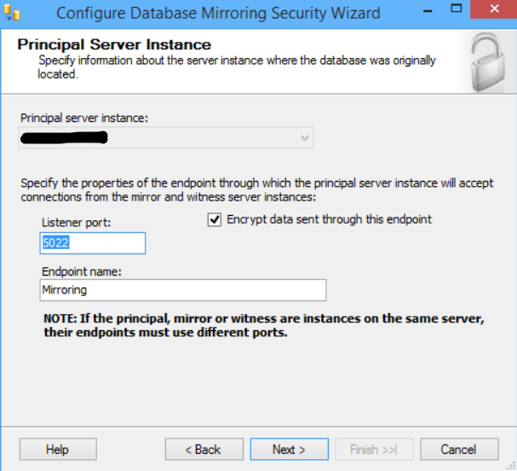
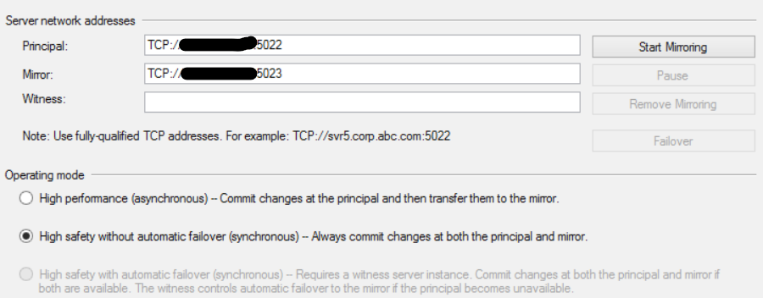
Podešavanje krajnih tačaka i operativnog moda
Konfigurisanje mirror server endpoint-a
Podešavanje operativnog moda mirror servera

Slide 25


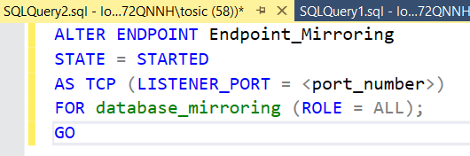
Provera konfiguracije
Provera portova na svakoj SQL Server instanci:
Provera da li su odgovarajuće intsance servera startovane:
Pokretanje endpointa ukoliko intance nisu startovane:

Slide 26
Razlika između replikacije i mirroring-a
Dok se replikacija sprovodi nad objektima baze, odnosno podacima, dok se mirroring sprovodi nad celom bazom podataka
U replikaciji nema rezervnih servera – svi serveri deluju kao aktivni serveri
Mirroring je skuplja operacija u odnosu na replikaciju
Mirroring ne podržava distribuirane baze podataka, dok replikacija podržava
Sa gledišta lokacije, mirroring zahteva drugu mašinu, dok se kod replikacije očekuje samo druga baza.
Glavna prednost replikacije je ta što povećava dostupnost i skalabilnost podataka, dok je kod mirroringa glavna prednost ta što smanjuje mogućnost da dođe do planiranih ili neplaniranih situacija kada glavni server nije dostupan.

Slide 27
Hvala na pažnji!
Pitanja?

